Slide 1
Proyecto final
ESTUDIO Y CÁLCULO DE EFICIENCIAS DE, CALENTADORES AGUA DE ALIMENTACIÓN, TANQUE DESAIREADOR PRINCIPAL, TORRES DE ENFRIAMIENTO CALENTADOR AIRE REGENERATIVO DE LA COMPAÑÍA ELÉCTRICA DE SOCHAGOTA TERMOPAIPA IV

Slide 2
Objetivo
OBJETIVO GENERAL
Determinar la eficiencia térmica de los elementos principales del ciclo agua vapor, como calentadores de agua de alimentación, tanque agua de alimentación, calentador de aire y torres de enfriamiento de la planta generación de potencia de 165Mw de la compañía eléctrica de sochagota, y a partir de estas eficiencias determinar en línea la presencia de fugas y rotura de tuberías o elementos internos de difícil acceso y establecer los parámetros de trabajo efectivo de acuerdo a características del fabricante para el mantenimiento predictivo de los procesos térmicos.
OBJETIVOS ESPECÍFICOS
Calcular la eficiencia térmica de:
Ciclo agua vapor:
Calentadores agua de alimentación
Tanque agua alimentación
Sistema Aire de combustión
Calentador de aire regenerativo
Sistema Circulación
Torres de enfriamiento

Slide 3
Compañía Eléctrica de Sochagota
Termopaipa IV
Sistemas y procesos donde se aplicarán las eficiencias calculadas

Slide 4
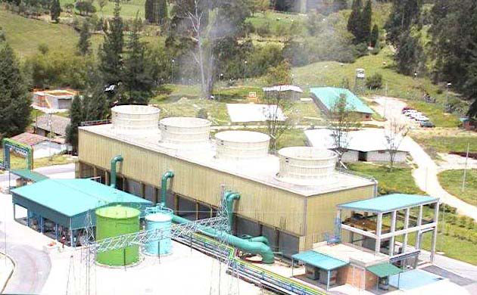
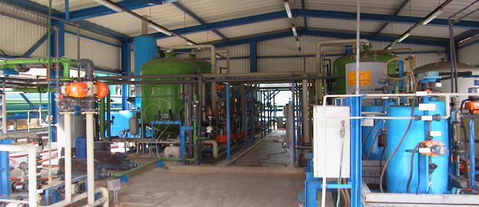
ABASTECIMIENTO DE AGUA
Alimentación Río Chicamocha
Circuito de Enfriamiento
Desmineralización

Slide 5
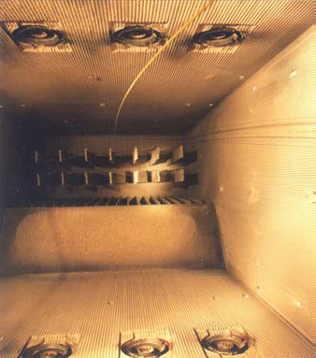
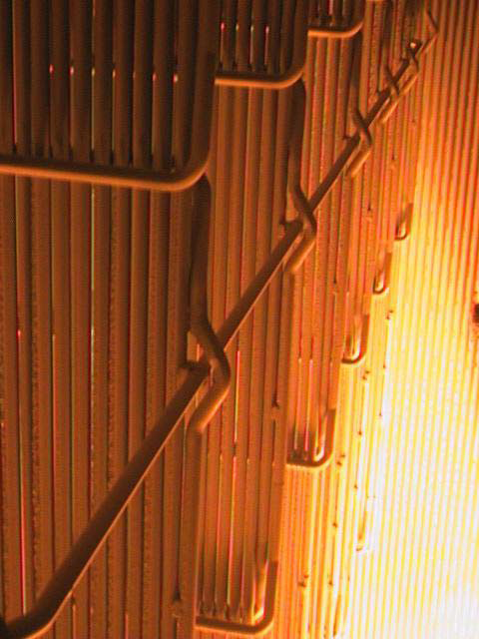
SISTEMA AIRE GASES
Entrada aire para combustión
Quemadores carbón, hogar de la caldera.
Sobrecalentadores

Slide 6
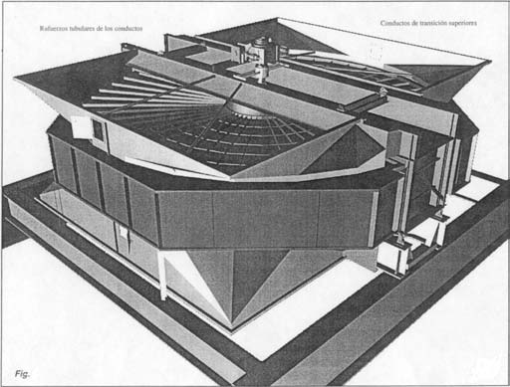
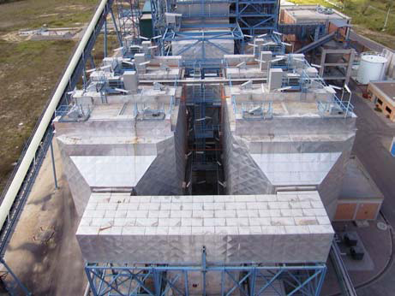
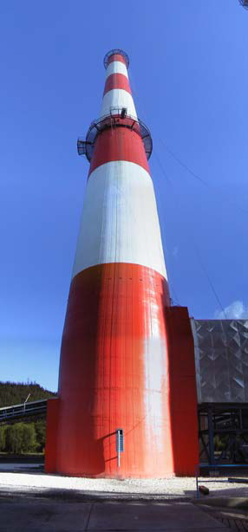
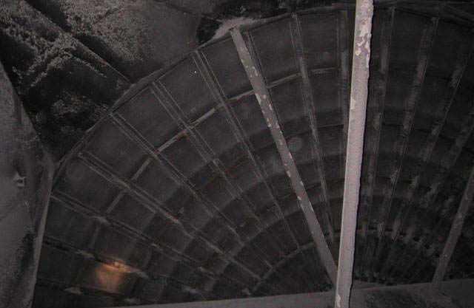
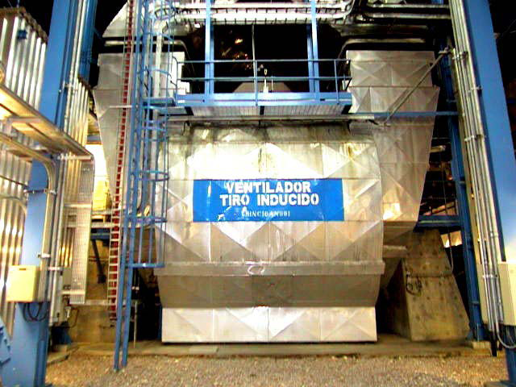
SISTEMA AIRE GASES
Precalentador aire CAR, Precipitadores Electrostáticos, Chimenea

Slide 7
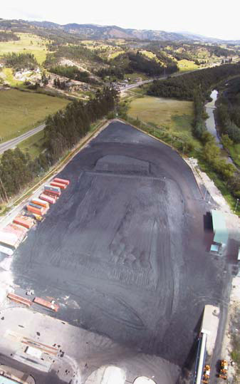
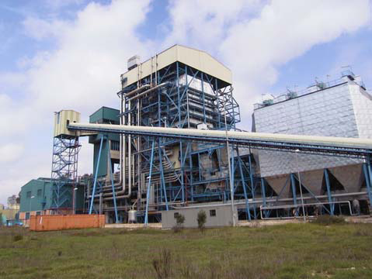
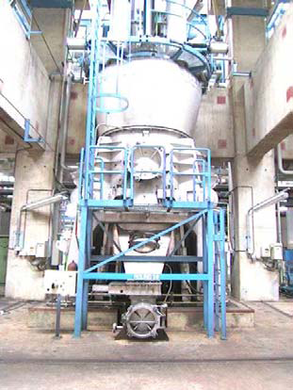
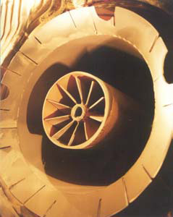
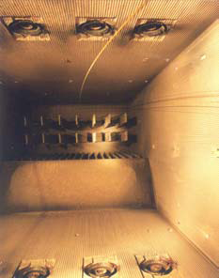
PROCESAMIENTO DEL CARBÓN
Almacenamiento, Transporte y alimentación a la caldera

Slide 8
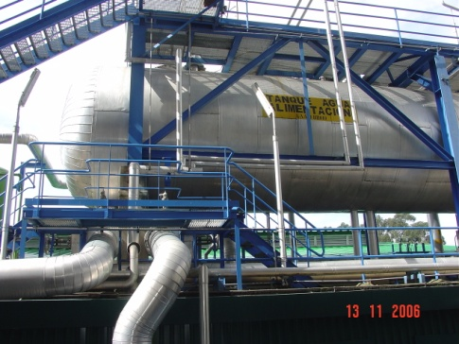
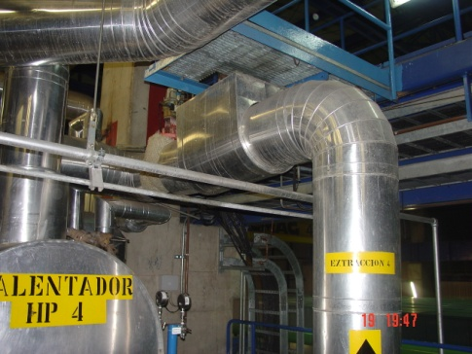
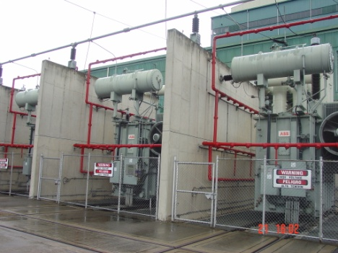
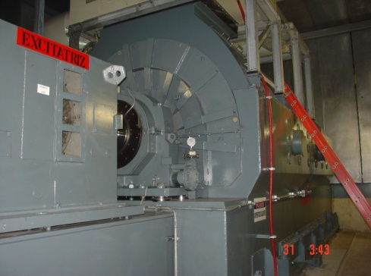
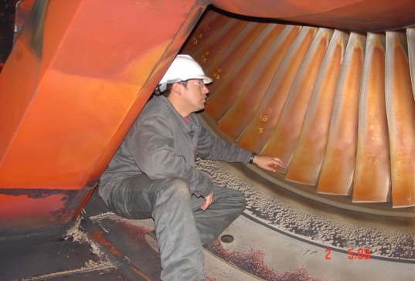
Sistema Agua Vapor
Tanque agua alimentación, Calentadores, Turbina, Generador, Transformadores,

Slide 9
CALCULO EFICIENCIAS PLANTA TERMICA COMPAÑÍA ELÉCTRICA DE SOCHAGOTA

Slide 10
DIAGRAMA GENERAL AGUA VAPOR
UNISABANA 2010

Slide 11
CALENTADOR 1
UNISABANA 2010

Slide 12
CALENTADOR 2
UNISABANA 2010

Slide 13
BALANCE MASAS TANQUE AGUA ALIMENTACION
UNISABANA 2010

Slide 14
CALENTADOR AIRE REGENERATIVO

Slide 15
FLUJO DE MASAS CALENTADOR AIRE REGENERATIVO
UNISABANA 2010

Slide 16
TORRES DE ENFRIAMIENTO
UNISABANA 2010

Slide 17
CONFIGURACIÓN GENERAL SISTEMA ENFRIAMIENTO
UNISABANA 2010

Slide 18
DIAGRAMA DE BLOQUES FWT
UNISABANA 2010

Slide 19
PANTALLA DE PROCONTROL P14 EN TIEMPO REAL

Slide 20
ANALISIS DE TENDENCIAS EN TIEMPO REAL

Slide 21
Inversión para implementación en termopaipa IV
Cinco transmisores de temperatura = $ 6.048.000
Cuatro Sensores humedad relativa = $ 6.400.000
Cuatro Transmisores caudal volumétrico = $26.800.000
Un transmisor de presión = $ 8.170.000
Una termocupla =$ 650.000
Módulo para mediciones 81EU01-E/R1220 =$ 8.000.000
Módulo para elaborar lógica 83SR04R1210 =$ 10.000.000
Total inversión en equipo = $66.068.000

Slide 22
Costos por paradas termoeléctrica
Por arranque USD 40.000
Costo de energía consumida de la red en una parada USD 53 por Mw-H
Precio de la disponibilidad por día USD 140.000, USD 5834 por hora.
Costo tonelada de carbón USD 39.45
Consumo agua cruda por Mwh 2.29
Consumo agua desmineralizada por Mwh 0.04m³
Cantidad carbón por Mwh 0.4ton
Cantidad de ceniza por Mwh 0.072

Slide 23
EL TTD COMO CONTROL
Si se detecta una caída de entalpias de 9.19KJ/Kg, que corresponde a una variación de 3°C en la temperatura de entrada al tanque de agua de alimentación la pérdida sería por 610.8 ton al año, con un valor de USD$ 40 ton, por tanto la pérdida total seria de USD$ 24432, esto sería el carbón adicional para alcanzar la mismas condiciones debido a la falla

Slide 24
Eficiencia calentador de aire
Evaluando el delta de calor de transferencia en el CAR, con un delta de Q de 0.295*10⁸ KJ/H con un carbón de P calorífico de 6530 Kcal/Kg (27341.11 KJ/kg), se necesitan 1.08 ton de carbón por hora para lograr generar la misma cantidad de energía esto significa una pérdida anual de USD 306836

Slide 25
GRACIAS

